Slide 1
竞选文娱干事
三年级一十七班
洪之言

Slide 2
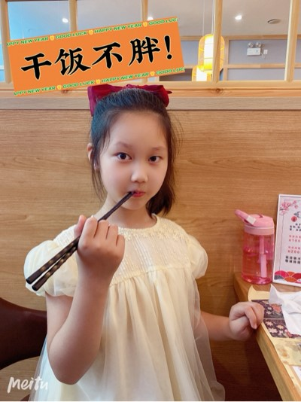
自我介绍
姓名.
洪之言
生日.
12月25日，圣诞节
班级.
三年级一十七班
爱好.
弹古筝、看书、画画、游泳、美食

Slide 3
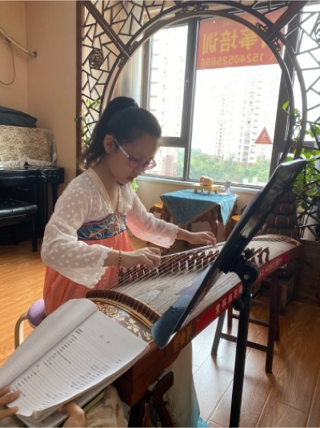
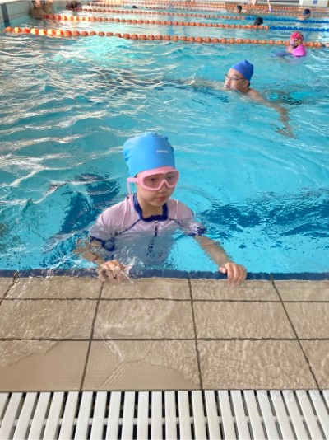
竞选宣言
我活泼开朗，多才多艺，与同学和睦相处，也是老师的好帮手。
我积极参加学校活动，目前在学校话剧社和仿生搬运社。从一年级开始作为班干部，尽职尽责。我学习古筝，目前将参加七级考试。我还在学习游泳和画画，希望让自己变的更加优秀。
相信我是优秀的，相信我可以成为团队助力，我将努力成为更好的自己，并让我们组织成为更好的团队。

Slide 4
请投我一票
我要竞选文娱干事
这是我第一次参加竞选文娱部干事，没有什么经验，这对我是一个挑战，但也是我成长的机会。 我会努力做到最好，希望大家给我这个机会，请投我一票。

